Slide 1
Cześć 2 : Inwestowanie uwzględniające kwestie klimatyczne
Inicjatywy i standardy, uwzględniające wpływ na klimat, których inwestorzy powinni przestrzegać przy podejmowaniu decyzji inwestycyjnych
©BETTER FINANCE 2023

Slide 2
ZASTRZEŻENIE
Invest for Better Climate EU to edukacyjna inicjatywa non-profit. Nie stanowi doradztwa inwestycyjnego. Informacje i materiały zawarte w tym kursie są oferowane wyłącznie do ogólnych celów edukacyjnych i nie są przeznaczone do świadczenia usług planowania finansowego, doradztwa prawnego, podatkowego, księgowego ani inwestycyjnego. Strategie lub opisy jakichkolwiek inwestycji nie oznaczają ich poparcia.
Zawsze przeprowadzaj własne badania i/lub konsultuj się z profesjonalistami przed podjęciem jakichkolwiek decyzji inwestycyjnych. Przed każdą transakcją, upewnij się także, że rozumiesz i akceptujesz jej potencjalne konsekwencje podatkowe.
©BETTER FINANCE 2023

Slide 3
Cele zajęć
Poznasz produkty oparte na zrównoważonym, ekologicznym i klimatycznym finansowaniu
Omówisz standardy, przydatne narzędzia i strategie inwestycyjne ESG
Porozmawiasz o wątpliwościach rynku związanych z inwestowaniem nieuwzględniającym jedynie zysku i ryzyka
Zastanowisz się, jakie kwestie są dla Ciebie ważne w inwestowaniu?
Poznasz pierwszy polski indeks ESG
Porozmawiasz o specyfice Polski w obszarze zrównoważonego finansowania
©BETTER FINANCE 2023

Slide 4
Unijna terminologia
W UE obowiązują różne bieżące i nowe przepisy w dziedzinie zrównoważonego finansowania, które wymagają od przedsiębiorstw przejrzystości w zakresie poziomu zrównoważonych inwestycji
Zrównoważone finansowanie
Zielone finanse
Finansowanie związane ze zmianą klimatu (climate finance)
©BETTER FINANCE 2023

Slide 5
Narzędzia i standardy
European Sustainability Reporting Standards
Unijna taksonomia
Sustainable Finance Disclosure Regulation
Ustanawia kryteria określające, czy inwestycja jest "zrównoważona środowiskowo"
Porównywalne standardy "zrównoważonego rozwoju" we wszystkich instrumentach finansowych
Wymaga od banków, ubezpieczycieli, firm inwestycyjnych i innych instytucji finansowych zgłaszania zrównoważonych praktyk inwestycyjnych w znormalizowanym formacie.
Gwarantuje, że wszystkie państwa członkowskie UE przestrzegają jednolitego zestawu kryteriów, chociaż inwestorzy mają swobodę wyboru, w co inwestują.
Zharmonizowane standardy dla inwestorów detalicznych to możliwość podejmowania bardziej świadomych decyzji
©BETTER FINANCE 2023

Slide 6
Strategie inwestycyjne
Integracja ESG
Zaangażowanie i działania akcjonariuszy
Wykluczenia
Najlepsze w swojej klasie
Inwestowanie tematyczne
Impact investing
©BETTER FINANCE 2023

Slide 7
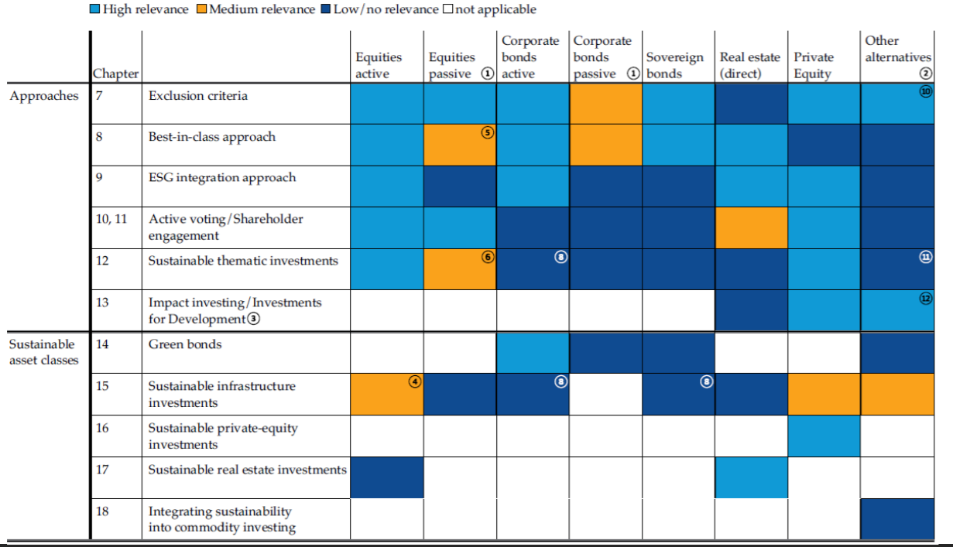
Strategie inwestycyjne:
©BETTER FINANCE 2023

Slide 8
„W domu”
PRZYDATNE LINKI:
Sustainble finance explained - przegląd terminu i unijne standardy dotyczące „zrównoważonych finanów”
Climate Change Analysis in the Investment Process – wszystko, co trzeba wiedzieć o uwzględnianiu kwestii klimatycznych w inwestowaniu, autorstwa CFA Insitute
Krytyczne spojrzenie na ekosystem inwestycji ESG, zebrane przez profesjonalnego blogera Bankeeronwheels – warto znać opinie przeciwników
Jak znaleźć fudnusz ETF uwzględniający klimat? Pomaga wyszykiwarka Justetf.com
Atlas ETF – polska wersja justetf.com
WIG ESG – wszystko o polkim indeksie ESG
Encyklopedia ESG – polski zbiór najpopularniejszych haseł związanych z ESG
Produkty inwestycyjne ESG w Polsce - raport Analiz Online
ZADANIA:
1, Zastanów się, co oznacza dla Ciebie zrównoważone inwestowanie? Pomyśl o konkretnych spółkach i funduszach, w które obecnie inwestujesz. Czy są one zgodne z Twoimi preferencjami dotyczącymi zrównoważonego rozwoju? Jeśli nie, jak się czujesz z tą świadomością? Wyznacz sobie osobisty cel związany ze zrównoważonym inwestowaniem. Napisz o tym, dlaczego ten cel jest dla Ciebie niezbędny i jak planujesz go osiągnąć. Być może przyda Ci się do tego osobny arkusz przygotowany jako zadanie domowe
2. Wypełnij arkusz - jak inwestować i sprawdzać poziom zrównoważonego rozwoju produktów i usług w funduszach ETF
©BETTER FINANCE 2023

